Slide 1
История и философия науки
Формы ненаучного знания
Брылина Ирина Владимировна,
Д.ф.н., профессор ОСГН ШОН

Slide 2
ВОПРОСЫ:
Формы ненаучного знания (донаучное, вненаучное, обыденное; паранормальная, девиантная, народная наука): методологический анархизм или банкротство науки? (вопрос №18)
Роль теоретического и иррационального в науке. (вопрос №32)

Slide 3
Научное и ненаучное знание
Формы ненаучного знания (донаучное, вненаучное, обыденное, паранормальная, девиантная, народная наука): методологический анархизм или банкротство науки?

Slide 4
Литература
Гайденко П.П. У истоков новоевропейской науки. - Науковедение. 1999. №2. С. 102-125.
Гайденко П.П. - История новоевропейской философии в ее связи с наукой: Учебное пособие для вузов (2000)
Дынин, В.И. Вненаучное знание и современный кризис научного мировоззрения [Текст] /В.И. Дынин, М.А. Ельяшевич, Е.А. Толкачев, Л.М. Томильчик //Вопр. философии. – 1994. - № 12. – С.122-134.
Жбанков, М.Р. Паранаучное знание [Текст] //Всемирная энциклопедия: Философия /Гл. научн. ред и сост. А.А. Грицанов /М.Р. Жбанков. – М.: АСТ, 2001. – 1312 с.
Леглер, В.А. Наука, квазинаука, лженаука [Текст] /В.А. Леглер //Вопр. философии. – 1993. - № 2. – С 49-55.
Лекторский, В.А. Научное и вненаучное мышление: скользящая граница [Текст] /В.А. Лекторский //Научные и вненаучные формы мышления. – М.: Институт философии РАН, 1996. – 336 с.
Полани, М. Личностное знание [Текст] /М. Полани. – М., 1985.
Фейерабенд, П. Избранные труды по методологии науки [Текст] /П. Фейерабенд. – М.: Прогресс, 1986. – 542 с.
Холтон, Дж. Что такое «антинаука»? [Текст] /Дж. Холтон //Вопр. философии. – 1992. - № 2. – С.26-58.
Хюбнер, К критике научного разума [Текст] /К. Хюбнер. – М.: Институт РАН, 1994. – 426 с.
Хюбнер, К. Истина мифа [Текст] /К. Хюбнер. – М., 1996.

Slide 5
Научное и ненаучное знание
Познание
Научное познание

Slide 6
Критерии научного знания
— Научное познание подразумевает получение практически полезных, в конечном счете, знаний, позволяющих управлять природными и социальными процессами на основе знания их законов и с целью удовлетворения человеческих потребностей. «Знание — сила».
— Научное познание должно согласовываться с опытом и предполагает возможность опытной проверки понятий и теорий, их подтверждения или опровержения фактами.
— Научное познание требует строгости, эмпирической обоснованности, логической связности и непротиворечивости хода исследования и формулирования его результатов.
— Научное познание организуется методически, т.е. ведется с определенной целью и согласно определенному плану, осознанному методу действий.
— Научное знание представляет собой развивающуюся систему, которая стремится к внутренней упорядоченности, согласованности, связности, логической непротиворечивости. Система периодически может испытывать основательные потрясения, крушения, но после кризиса вновь формируется системно упорядоченное знание, хотя упорядоченное уже на новых принципах.

Slide 7
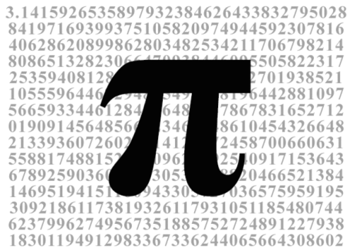

Научное знание преимущественно выражается в понятийной форме и постигается посредством рассудка в отличие от религиозных или поэтических представлений, выражаемых в образной, иносказательной форме и постигаемых при помощи эмоций, иррациональной интуиции.
— Научное познание стремится к объективности, т.е. к выражению действительного соотношения вещей, независимого от человеческого сознания.
— Научное познание стремится к выявлению необходимых каузальных связей в мире. Знание и использование каузальных связей приходит на смену магическим формулам заклинания духов и моления богам.
— Научное знание полностью открыто для критики. Этим оно отличается, например, от теологического знания, которое основывается на догматах, закрытых для сомнения и критики.
— Научное познание является рефлексивным или рефлектирующим, т.е. оно осознает и контролирует само себя, свою рациональную и эмпирическую обоснованность и состоятельность. Этим оно отличается, например, от мифологического познания, для которого характерно доверчивое, некритическое восприятие каких-либо повествований.
Научное познание позволяет прогнозировать ход событий, целенаправленно вызывать или упреждать их.
— Результаты научного познания и ход их достижения должны быть воспроизводимыми, чтобы заслуживать признание научного сообщества. Если полученные кем-то результаты никто не может воспроизвести в своих опытах, расчетах, рассуждениях, то они не вызывают доверия. Чья-то личная вера в правильность своих утверждений не является научным доказательством.
— Результаты научного познания не претендуют на абсолютную истинность, как, например, религиозные «истины», якобы вечные и неизменные. Научные знания предполагают возможность их изменения, усовершенствования или радикального пересмотра.
Notes:
Для Кузанского обстоятельство, что в чувственном мире ни одна вещь не тождественна другой и в силу изменчивости не остается тождественной себе, вызывает у него в отличие от Платона и Плотина восхищение этим необозримым множеством и несхожестью явлений.

Slide 8
Формы вненаучного знания
Донаучное – прототип научного знания
Вненаучное знание охватывает все знание, лежащее за пределами науки, и является обобщающим.
Ненаучное – неформализованное, несистематичное, противоречит существующей картине мира
Паранаучное – несовместимое с имеющимися стандартами научности

Slide 9
Донаучное знание
Под словом «протонаука» подразумеваются явления в древних культурах, родственные науке в ее нынешнем понимании, но не отвечающие тем или иным критериям, которые в совокупности характеризуют современную нам науку. Такие явления известны в истории Шумера, Вавилона, Древнего Египта, Индии, Китая, Греции.
О древнейших истоках современной науки автор книги «Наука в истории общества» Дж. Бернал писал, что научная деятельность берет начало от практических и технических умений первобытного человека, а сложная современная цивилизация, основанная на науке и технике, развилась из ремесел и обычаев далекого прошлого. «...Еще задолго до того, как могла существовать какая-либо наука, человек уже имел внутреннюю и жизненно необходимую математическую логику в физическом обращении с определенными и абстрактными объектами» .
Знания, относящиеся к области математики, астрономии, механики, медицины имели в древневосточных цивилизациях прикладной характер. Эти знания позволяли строить колоссальные гидротехнические и культовые сооружения, дворцы, создавать технику для строительства и боевых действий, производить землемерные работы, вести контроль, учет и расчеты хозяйственной деятельности, создавать календари, предсказывать соотношение светил, имевших магическое и религиозное значение, исцелять некоторые недуги.

Slide 10
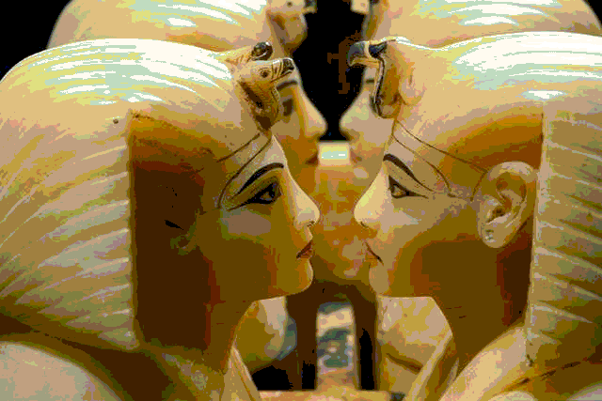
Элементы науки в Египетской цивилизации (середина IV тыс. до н.э.)
Математика:
  Решение уравнений;
  Вычисление площади прямоугольника, треугольника, трапеции;
  Вычисление объема параллелепипеда, цилиндра, конуса, пирамид;
  Астрономия:
  деление года на 12 месяцев по 30 дней. Во 2 тыс. до н.э. деление суток на 12 дневных и 12 ночных часов
  Химия:
  Изготовление предметов подобных золоту и серебру;
  Извлечение масел из растений

Slide 11
Донаучное знание
Уже древние ученые осознавали, что возникновение знаний обусловлено потребностями практики. Так, Евдем (2-я пол. IV в. до н.э.) отмечал: «Как у финикийцев начало точному знанию чисел было положено благодаря торговле и сделкам, так и у египтян геометрия была изобретена по указанной причине» ².
Зачастую эти знания имели сакральный и тайный характер. Они предназначались для определенного клана, касты, передавались посвященным или же доставались от родителей детям.
В философско-религиозной мысли Древней Индии внешний мир нередко представлялся иллюзией (майя), а целью считалось освобождение от мира (мокша), и с этой точки зрения познание внешнего мира не представлялось чем-то важным.
Древние греки заимствовали некоторые математические и астрономические знания в странах Востока. Например, знание о соотношении сторон прямоугольного треугольника, сформулированное в теореме Пифагора, появилось в Древнем Египте, Вавилоне, Китае, Индии раньше, чем у греков . Иосиф Флавий засвидетельствовал: «Все единогласно признают, что первые эллинские философы, размышлявшие о вещах небесных и божественных, как, например, Пифагор и Фалес, были учениками египтян и халдеев...»
Вместе с тем греки привнесли в науку нечто принципиально новое: теоретическое рассмотрение и доказательство. Теория — особый вид знания, отличающийся от интуитивных догадок и обобщений опыта, каковыми и были по сути знания восточных ученых. Теория — это не совокупность отдельных утверждений, а система логически связанных друг с другом положений. Эта система выстраивается дедуктивным методом, «сверху вниз» — от общих понятий, принципов к выводам, которые с необходимостью логически следуют из принципов. Таким образом, знания (суждения), входящие в состав теории, оказываются не случайными, непонятно откуда взявшимися, а основанными на принципах, внушающих доверие. На основе принципов знания получают объяснение и доказательство, поскольку они с логической необходимостью выводятся из принципов.
Итак, идеалом античной науки стало доказательное, теоретическое, каузально-логическое мышление и знание.

Slide 12
Вненаучное знание
С эпохи Просвещения научное познание и его результаты приобретали все большее влияние в мире по сравнению с до- и вненаучными знаниями. У некоторых адептов науки сформировалось убеждение, что научные знания должны со временем вытеснить из общественного сознания ненаучные представления как пустые или вредные предрассудки.
К ненаучным представлениям должны, в принципе, относиться все представления, не соответствующие критериям научности. Таковыми являются, например, обыденные, мифологические, религиозные и философские познания.
Однако в XX в. возникло и постепенно утвердилось ясное понимание того, что вненаучное познание не только неискоренимо, но, более того, оно совершенно необходимо как предпосылка научного познания.

Slide 13
Обыденное знание
Сфера обыденного знания, несмотря на свою естественность и, казалось бы, элементарность, с трудом поддается философской рефлексии. В немалой степени причина этого кроется в пренебрежительном отношении классической, рациональной науки к субъективности, эмпирическим характеристикам познания. Одной из причин, обусловливающих актуальность обращения к данной проблематике, явился свершившийся переход от прежней картины мира, характеризующейся верой в абсолютный, конструктивный авторитет разума, к мировоззрению постмодернизма с обозначением горизонта познания. Современная наука не только допускает плюрализм и диалог различных концепций, но и учитывает многочисленные факторы различной природы, которые обусловливают познавательную деятельность. К такому фундаментальному фактору относится обыденное знание, которое является неотъемлемым и довольно значимым элементом познавательной деятельности. Оно представляет собой основу, обеспечивающую базовую систему представлений человека о повседневной реальности.
По своей природе обыденное знание представляет собой весьма сложную, многоплановую систему. Причем все теоретические трудности по выявлению природы такого знания связаны с тем, что оно не имеет четко выраженной структуры (как, например, научное знание). Принято считать, что знания, которые мы получаем в обыденном познании, являются довольно простыми. Тем не менее, в действительности все общеизвестные обыденные знания отнюдь не просты ни по содержанию, ни по структуре, ни по способам функционирования в повседневной практике.
Обыденный мир-самодостаточен, самоочевиден, привычен, профанен, тавтологичен.
Обыденное сознание характеризуется эмоциональностью, аффективностью, образностью, синкретизмом, архитипичностью, несистематичностью, бессознательностью, отсутствием жесткой понятийной структуры, нерефлексивностью. Стихийно складывающаяся системность и рациональность

Slide 14
Функции обыденного знания
Рассматривая сущностные характеристики обыденного знания, можно выделить его наиболее важные функции:
1) гносеологическая (познавательная) -заключается в том, что обыденное эмпирическое знание дает нам достоверные факты о предметах и явлениях окружающего мира; такие знания, полученные непосредственно из жизненной практики и повседневного опыта человека, транслируются от поколения к поколению;
2) прогностическая - выражается в том, что такое знание позволяет нам предвидеть, что является существенным моментом познания; сразу же заметим, что обыденные предсказания существуют только на уровне догадки, они менее обоснованы и достоверны по сравнению с научными, но, тем не менее, упорядочивают повседневную деятельность; обыденное предвидение может быть как рациональным, основанным на здравом смысле, знании и опыте, так и интуитивным, построенным на предчувствии, предвосхищении;
3) базисная - проявляется, когда обыденное знание, обобщая повседневный опыт людей, постепенно создает ту платформу, на которой в процессе длительного развития человеческого познания создавались предпосылки (в виде эмпирических знаний) для возникновения эмпирического базиса науки; это тот фундамент, на основе которого происходит усвоение научных знаний; приобщение индивида к науке возможно лишь при наличии определенного запаса эмпирических знаний, накопленных в процессе повседневной практики;
4) аксиологическая - находит свое выражение в том, что такое знание содержит оценку действительности, субъект познания оценивает и сравнивает буквально все ситуации, объекты познания, возможности взаимодействия; знания здесь превращаются в оценки, которые определяют направления и характер принимаемых субъектом решений; оценочный аспект, конечно же, присущ познанию в целом, но на обыденном уровне он наиболее значим как основной регулирующий фактор практической и познавательной деятельности.

Slide 15
Паранормальная наука
Паранаукой называют воззрения, которые претендуют на научный статус, однако не признаются официальными научными кругами в качестве научных, поскольку эти воззрения не соответствуют критериям научности.
Различие между наукой и паранаукой подразумевает, что имеется официально признанное научное сообщество, которому доверено решать, какие воззрения являются научными, а какие нет. Так, в 1660 году было учреждено Лондонское Королевское общество, санкционированное Королевской хартией в 1662 году, которое записало в своем уставе, что целью Общества является «совершенствование знания о естественных предметах и всех полезных искусствах... с помощью экспериментов». Королевское общество решительно не признавало те работы, предложенные на его рассмотрение, которые не подтверждались экспериментами и не сулили реальной пользы.
Официальные научные учреждения могут объявлять определенные направления исследований бесперспективными и ненаучными, избавляя себя от напрасной траты времени и сил на проверку несостоятельных разработок. Например, Французская Академия наук с 1775 года отказалась рассматривать проекты «вечных двигателей».

Slide 16
ПАРАНАУКА
Ненаучные представления имели широкое распространение во все времена у всех народов. Научное знание в отличие от разнообразных магических и оккультных «знаний» позволяет людям приобрести реальную, а не мнимую власть над природными и социальными явлениями.
Ввиду реальной пользы научных знаний наука в «просвещенных странах» получает государственную поддержку, в том числе финансовую. Научные занятия могут приносить доход и престиж тем, кто считается ученым. Поэтому неудивительно, что адепты ненаучных, ложных идей и учений пытаются выдавать свои идеи за научные, паразитируют на авторитете науки.
На вопрос о том, как различить научное и ненаучное знание, нет однозначного ответа. Бывают ситуации, когда какая-то теория длительное время не получает признания со стороны официальной науки потому, что она не вписывается в систему общепринятых научных представлений и не имеет надежного эмпирического доказательства, хотя по прошествии некоторого времени она находит экспериментальное подтверждение, получает признание и приводит к существенной перестройке системы научных знаний. Бывает, что ученый искренне заблуждается, отстаивая ошибочную теорию. Но бывает и так, что предприимчивые люди сознательно и искусно вводят в заблуждение общественность и государство, выдавая сомнительные или заведомо ложные представления за научные знания, чтобы получить субсидии под их разработку и реализацию.

Slide 17
Паранаука (магия, мистика, спиритизм, теософия, экстрасенсорика – ясновидение, телепатия и др.)
Учение о тайных природных и психических явлениях
Способы получения – не прибегая к непосредственному контакту с предметом (сновидение, телепатия, телекинез и т.д.)
Результаты экспериментов невозможно прогнозировать и повторить
Сенсационный характер

Slide 18
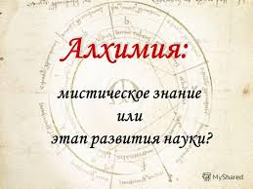
"Алхимия есть наука, указывающая, как приготовлять и получать некоторое средство, эликсир, которое, брошенное на металл или несовершенное вещество, делает их совершенными в момент прикосновения".
3 стадии приготовления эликсира из "первичной субстанции"–
нигредо (чёрная стадия),
альбедо (белая, в результате которой получается малый эликсир, способный превращать металлы в серебро)
рубедо (красная, продуктом которой и является великий эликсир – магистерий).
Р. Бэкон

Slide 19
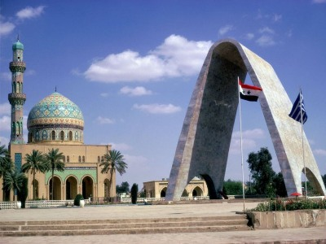
лхимии в европейской науке:
открытие или усовершенствование способов получения практически ценных соединений и смесей (минеральных и растительных красок, стекол, эмалей, металлических сплавов, кислот, щелочей, солей, лекарственных препаратов),
создание или улучшение приемов лабораторной работы (перегонка, возгонка, фильтрование), изобретение новых лабораторных приборов (например, печей для длительного нагревания, перегонных кубов),
натурфилософские обобщения (идея генезиса металлов, основанная на материальном единстве мира ).

Slide 20
Паранаука
Так, в России в 90-е годы появилось около 120 самозваных академий . Их деятельность широко рекламируется в средствах массовой информации. Идеи паранауки проникают в учебные курсы вузов, излагаются в учебных пособиях.
В 1998 году при Президиуме РАН была создана Комиссия по борьбе с лженаукой и фальсификацией научных исследований, которую возглавил академик Э.П. Кругляков.
Комиссия выступила с обращением к научным работникам России, профессорам и преподавателям вузов, учителям школ и техникумов, всем членам российского интеллектуального сообщества. В нем говорится, что в России «широко и беспрепятственно распространяются и пропагандируются псевдонаука и паранормальные верования...»

Slide 21
ДЕВИАНТНАЯ НАУКА И ЭЗОТЕРИЗМ
Слово эзотеризм образовано от греческого εσωτερικός, которое буквально означает «внутренний», а в переносном смысле — «эсотерический, сокровенный, предназначенный только для посвященных» . Эзотеризм имеет место как в науке, так и вне ее.
Под эзотеризмом в науке понимают недоступность определенных идей, понятий, теоретических построений для понимания человека, не имеющего специальной научной подготовки. Так, Т. Кун полагает, что при наличии устоявшейся научной парадигмы, когда общие научные проблемы представляются решенными, возникает тенденция к эзотеризму, т.е. к узкой профессионализации, к сужению круга интересов ученых и их углублению в специальные области, непонятные для тех, кто специализируется в других областях. «Формирование парадигмы и появление на ее основе более эзотерического типа исследования является признаком зрелости развития любой научной дисциплины», — пишет Т. Кун. «...Принятие однажды общей парадигмы освобождает научное сообщество от необходимости постоянно пересматривать свои основные принципы; члены такого сообщества могут концентрировать внимание исключительно на тончайших и наиболее эзотерических явлениях, которые его интересуют» .
Эзотерическим в науке может быть не только предмет исследования, но и язык. Так, Т.М. Тузова, утверждает, что в философии, как и в других науках (но в философии особенно), эзотеризм оправдан и необходим, чтобы речь философа не смешивалась с обыденной речью и не создавала у обывателя иллюзию, будто ему понятны слова философа — в их обывательской интерпретации. «...Причин для отказа от эзотерики (если под ней понимать профессионализм) философии не только нет, но и не предвидится ни в каком самом отдаленном и благополучном будущем» . Таким образом, можно говорить о профессиональном научном эзотеризме. Впрочем, эзотеризм такого рода возможен и в искусстве.

Slide 22
ЭЗОТЕРИЗМ
С конца XX в. под эзотерикой чаще всего подразумевают разнообразные учения, синтезирующие новоевропейские идеи с религиозными представлениями Востока, использующие понятия и терминологию индуизма, буддизма, египетской религии, оккультизма, каббалы, гностических учений. В более узком смысле эзотерикой называют популярнейшие из этих учений — теософию Е. П. Блаватской, антропософию Р. Штейнера, агни-йогу Е. И. Шапошниковой-Рерих. В суждениях о соотношении между наукой и эзотерикой наметилась тенденция к сближению этих понятий, к интерпретации эзотерики как «альтернативной» или «девиантной» науки.
Под выражением «девиантная наука» (от лат. deviatio = уклонение) подразумеваются воззрения, отклоняющиеся от признанных научных воззрений. Таковыми могут быть новаторские теории, противоречащие привычным нормам и не получившие пока убедительных эмпирических доказательств, например, гипотеза Коперника, явившаяся отклонением от общепринятой геоцентрической теории Птолемея; геометрия Лобачевского, отклонившаяся в одном из постулатов от евклидовой геометрии. Впрочем, девиантные теории во многих случаях так и остаются за рамками нормальной науки, не доказав свою состоятельность и плодотворность.
Однако, что касается эзотерики (в смысле «тайного учения»), то ее не следует рассматривать в качестве девиантной науки, поскольку она по своей природе и назначению вообще не является наукой, т.е. деятельностью, направленной на выработку нового знания, пригодного для управления природными и социальными процессами в интересах человека.

Slide 23
ЭЗОТЕРИЗМ
Прежде всего следует заметить, что эзотерика не вырабатывает новые знания с использованием научных средств, теоретических и эмпирических методов, а как бы передает «из уст в уста» знания «древних». Далее, эзотерические знания не подвергаются критической проверке, не доказываются, не обосновываются, как в науке, а только повествуются, даются в «откровении» и принимаются на веру, как в мифе или религиозном учении. Наконец, назначение эзотерических знаний состоит не в том, чтобы преобразовывать мир объектов, опираясь на знание их закономерностей, а в том, чтобы адепты эзотеризма сами внутренне настраивали себя определенным образом, преобразовывали себя как субъектов. Настройка самих себя тоже имеет смысл в плане психофизической саморегуляции, преодоления чувства оторванности от мира, ориентации на гуманистические ценности, но это не та задача, которую ставит перед собой наука. Эзотерика не может служить альтернативой или заменой научного познания, имеющего в виду каузальное, а не вербально-символическое воздействие на объективную реальность. Эзотерика способна впитывать в себя, ассимилировать результаты научного познания, как способны на это религия, искусство, литература, однако вследствие этого они все же не становятся наукой, ни нормальной, ни девиантной.

Slide 24
НАРОДНАЯ НАУКА
знание знахарей, целителей, шаманов, жрецов;
связано с конкретным этносом;
передается на личностном уровне;
легко утрачивается

Slide 25
НАРОДНАЯ НАУКА
Народная наука (от англ. citizen science) – так называют, например, любителей природы, которые собирают интересный материал для ученых и природоохранников. Такие наблюдения, при выполнении простых условий, могут быть очень полезными для ученых и науки. В Европе и США армия «народных ученых» растет с каждым годом.
Для того, чтобы наблюдения были максимально полезными и точными, давайте учиться считать птиц правильно:
Наблюдать за кормушкой лучше всего в течение 1 часа. Если увлеклись (а зрелище и правда захватывает!), занесите свои наблюдения через форму несколько раз, с учетом 1 наблюдение – 1 час.
Для каждого вида птиц отметьте в финальной форме самое максимальное количество особей этого вида за час. Например, вы видели, как подлетали и кормились 4 зеленушки, а потом прилетели еще, и за час максимальное их количество составило 10, вот это число и ставим в форме, указывая количество зеленушек.
Чтобы не дублировать в подсчетах одних и тех же синичек, а посчитать всю стайку, нужно или заметить какую-то особенную синицу (иногда птицы одного вида отличаются друг от друга) или лазоревку в стае больших синиц, и считать птиц между прилетами замеченной особи. Например, прилетела лазоревка, взяла семечку, улетела кушать. В это время вы считаете других синиц и продолжаете до прилета лазоревки за новой семечкой.
Если есть возможность, осмотрите деревья и кусты вокруг кормушки. Посчитайте, сколько птиц вокруг ест семечки.
Грачей и ворон считать тоже надо, если они интересуются кормушкой.
Начинать часовой подсчет лучше с прилета стайки: в удобное вам выбранное время на кормушке может не оказаться птиц.

Slide 26
Формы ненаучного знания
Антинаучное – сознательное искажение действительности, предмет и способы исследования противоположны науке (лекарство от всех болезней)
Псевдонаучное – попытка расширени сферы научного поиска путем построения теории на вненаучных основаниях, например: спекуляция на общественном интересе (снежный человек, Атлантида)

Slide 27
Лженаучное
основано на предрассудках, коньюнктурно, нетерпимо к опровержениям
Комиссия по борьбе со лженаукой при РАН 1998 по инициативе В. Гинзбурга
Лженаука — это всякие построения, научные гипотезы и так далее, которые противоречат твердо установленным научным фактам. Я могу это проиллюстрировать на примере. Вот, например, природа теплоты. Мы сейчас знаем, что теплота — это мера хаотического движения молекул. Но это когда-то не было известно. И были другие теории, в том числе теория теплорода, состоящая в том, что есть какая-то жидкость, которая переливается и переносит тепло. И тогда это не было лженаукой, вот что я хочу подчеркнуть. Но если сейчас к вам придёт человек с теорией теплорода, то это невежда или жулик. Лженаука — это то, что заведомо неверно.
В. Гинзбург

Slide 28
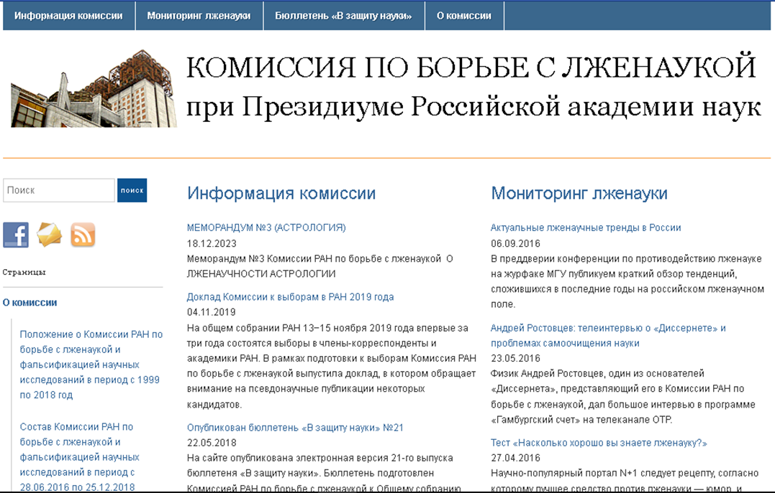

Slide 29
Основное направление деятельности
экспертиза теорий и разработок, претендующих на государственное финансирование
Примеры:
Проект переброски части стока северных рек в бассейн Волги и Каспийского моря, разрабо­танный НИИ «Союзгипроводхоз» в 1982 г.
Проект «Чистая вода»(соавторы - Борис Грызлов и изобретатель Виктор Петрик. Стоимость – 15 трлн. Руб.)

Slide 30
3. Пример вненаучного знания :В июне 2001 года Э. Мулдашев на страницах газеты “Аргументы и факты” (тираж 2 921 170 экз.) выступил с новой гипотезой. При Всемирном потопе ось земли сместилась на 60 градусов — это третья часть полуокружности Земли, что в километрах будет 6666. Значит, окружность Земли составляет шесть участков по 6666 километров. Зная нынешнее и предыдущее положение полюса, можно высчитать, где будет грядущее… По расчетам Э. Мулдашева, это место находится в США, в штате Вайоминг. Указанное место с незапамятных времен пользовалось самой дурной репутацией. Там находится Башня дьявола, огромный каменный, в длинных глубоких царапинах, вырост высотой в 290 метров, правильной формы, сильно напоминающий пирамиду со срезанной вершиной. Он стоит на плоскогорье, совершенно чуждый здешнему пейзажу, и виден издалека.
Камень окружен зловещими легендами; самая популярная из них — о медведе, дьяволе и людоеде: люди спасались от него на вершине камня, а медведь, стараясь влезть на башню, исцарапал ее когтями. Из-за этой легенды башню называют Жилищем медведя. Но задолго до этого индейцы именовали ее Башней плохих богов и в ее окрестностях никогда не селились
Мистика понятная: 6 — плохое число, 666 — число зверя, тогда 6666 — знак беды, число, символизирующее глобальную катастрофу, и место, меченное этим числом, хорошим быть не может. И легенда говорила об этом за тысячи лет до того, как Э. Мулдашев провел на глобусе линию Кайлас—Северный полюс — Остров Пасхи и циркулем отложил на ней от полюса 6666 километров.

Slide 31

Эрнст Мулдашев
Получил известность как автор ряда эзотерических книг, газетных публикаций и фильмов на мистические темы, связанных с экспедициями на Крит, в Египет и Тибет для изучения древних цивилизаций.
В 2016 году в связи со своими псевдонаучными теориями вошёл в десятку полуфиналистов антипремии «Почётный академик „ВРАЛ“».

Slide 32
ЛЖЕНАУКА
4. «Но́вая хроноло́гия» (сокращённо НХ) — псевдонаучная теория радикального пересмотра всемирной истории, созданная группой под руководством академика РАН, математика А. Т. Фоменко.
Отвергнута научным сообществом как противоречащая установленным фактам, а её методы и гипотезы были опровергнуты. В частности, против «Новой хронологии» выступили историки, археологи, лингвисты, математики, физики, астрономы, химики и представители других наук.
Теория утверждает, что существующая хронология исторических событий в целом неверна, что письменная история человечества значительно короче, чем принято считать, и не прослеживается далее X века нашей эры, а древние цивилизации и государства Античности и раннего Средневековья являются «фантомными отражениями» гораздо более поздних культур, вписанными в историческую летопись из-за неправильного (ошибочного или тенденциозного) прочтения и интерпретации источников. Авторы предлагают собственную реконструкцию истории человечества, в основе которой лежит гипотеза о существовании в Средние века гигантской империи с политическим центром на территории Руси, охватывающей почти всю территорию Европы и Азии (а согласно позднейшим публикациям — даже обе Америки). Противоречия «Новой хронологии» с известными историческими фактами её авторы объясняют глобальной фальсификацией исторических документов.
«Новая хронология» использует более ранние идеи русского революционера и учёного Н.А. Морозова по глобальному пересмотру хронологии мировой истории, пропагандировавшиеся в 1970-х годах на механико-математическом факультете МГУ М.М. Постниковым[18][19]. Первоначальный вариант теории был сформулирован в начале 1980-х годов в серии публикаций А.Т. Фоменко и с 1981 года развивается им совместно с Г.В. Носовским при эпизодическом участии других соавторов.
В середине 1990-х годов теория преобразовалась в коммерческий проект. К началу 2011 года по «Новой хронологии» издано более 100 книг общим тиражом около 800 тысяч экземпляров.

Slide 33
ЛЖЕНАУКА
Ряд историков и публицистов относят «Новую хронологию» к такому феномену массовой культуры, как фолк-хистори.
В 1990—2000-е годы публикации по «Новой хронологии» превратились в издательский проект, ориентированный на широкие массы читателей и не связанный с научной деятельностью.
Многочисленные книги Фоменко и соавторов этого периода посвящены уже в основном детализации и развитию якобы уже полученных с помощью точных методов «реконструкций» событий мировой истории, совершенно открыто не содержат «никакой математики и никакой астрономии», с опорой на дилетантские суждения о сходстве слов и явлений, с игнорированием профессиональной критики. Авторы при этом оговариваются, что их отождествления названий не имеют самостоятельной доказательной силы (таковую имеет только якобы «твёрдо установленная» хронология), однако посвящают именно таким отождествлениям большую часть своих книг с целью привлечь массового читателя, поскольку они являются «фактически единственным основанием для их баснословных геополитических утверждений». При этом часто авторы предлагают неподготовленному читателю самому, например, искать на древней карте схожие названия, отождествлять их и делать выводы из этих сопоставлений, что представляет собой фактическое отрицание лингвистики и исторической географии как наук.
Для этих публикаций характерна всё более и более нарастающая «явная и грубая тенденциозность», а именно возвеличивание прошлого Руси. Если в ранних работах Фоменко речь о всемирной русской державе ещё не шла, то уже «Империя» (1996) говорит о контролировавшем почти всю Евразию «русско-ордынском» государстве и содержит многочисленные намёки на современность и недавнее прошлое (прямо проводятся аналоги между «ордынским» государством и СССР; отряды, размещённые якобы Ордой в Европе, именуются «Западной группой войск»); историк-медиевист Д.Э. Харитонович называет эту реконструкцию «фашистским мифом». В книгах 2000-х годов «Великая русская империя» предстаёт всемирным государством, которое якобы владело также всей Америкой и затем было развалено подрывными действиями мятежного Запада.
Для поздних работ Фоменко характерно, наряду с игнорированием замечаний критики по существу, также такая своеобразная реакция на неё, как изложение нарочито нелепых утверждений. Так, содержащиеся в критической статье А. А. Зализняка 2000 года примеры абсурдных выводов, аналогичных «Новой хронологии» («русская» этимология названий Персии, Сирии, Ассирии, этрусков, ряда западноевропейских названий, утверждение о русских как древнем населении Южной Америки), в книге Фоменко 2005 года «Старые карты Великой Русской империи» приводятся всерьёз. В ответ на критику, согласно которой латынь было невозможно изобрести в Средние века на базе новых языков, Фоменко теперь повторяет это утверждение, датируя «изобретение» латыни уже XVII веком, но ещё и добавляет, что тогда же были изобретены «на базе славянского языка Империи» и сами новые романские и германские языки — французский, немецкий, испанский и английский, — а до этого века якобы соответствующие народы говорили по-славянски. В ответ на критику о невозможности «забвения» событий вплоть до XVI—XVII веков в результате совместных действий фальсификаторов в работах по «Новой хронологии» середины 2000-х годов уже говорится, что события второй половины XVIII века — восстание Пугачёва и война за независимость США, по которым сохранилось огромное количество документов, — были войнами с участием «ордынской» Руси, которая якобы существовала до этого времени и контролировала Сибирь и Северную Америку. Такие приёмы — «на обвинение в абсурде с полной решительностью отвечать ещё большим абсурдом» — являются эффективным психологическим рекламным ходом для некритичного читателя.

Slide 34
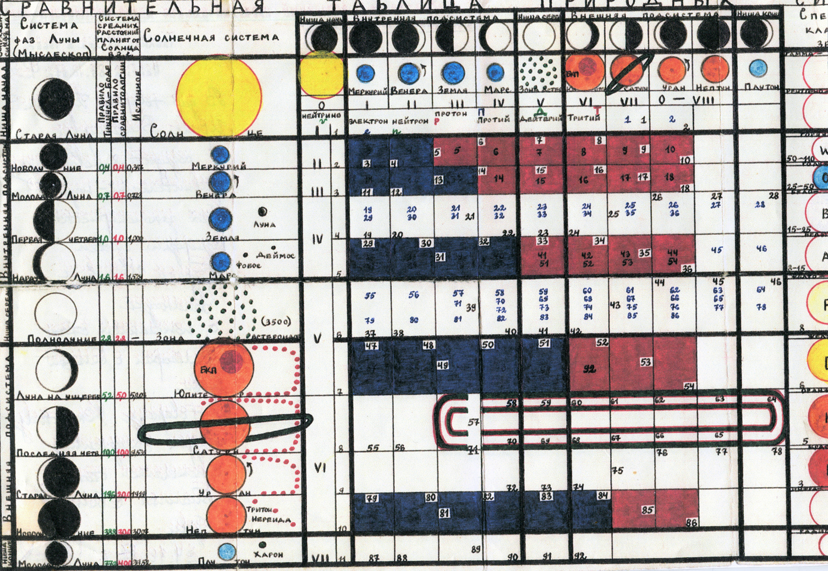

Slide 35
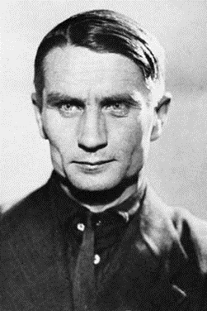
Квазинаучное
Развивается под прикрытием господствующей идеологии, основано на поддержке властных структур, методах принуждения, невозможности критики, развивается в условиях тоталитаризма (н-р, лысенкощина)
Отрицание роли хромосом в наследовании
Репрессии генетиков
Отсутствие внутривидовой конкуренции
Критика механизма наследования
Использование партийного аппарата для подавления других идей
Квазинаука – чисто социальное, коллективное явление.
Лженаука – ошибки отдельного человека, связанные с низким уровнем образования, интеллекта или психическим заболеванием либо шарлатаны, аферисты и мошенники, либо невежды, дилетанты, либо фанатики.
Для того, чтобы получить определённый результат, нужно хотеть получить именно этот результат; если Вы хотите получить определённый результат, Вы его получите.

Slide 36
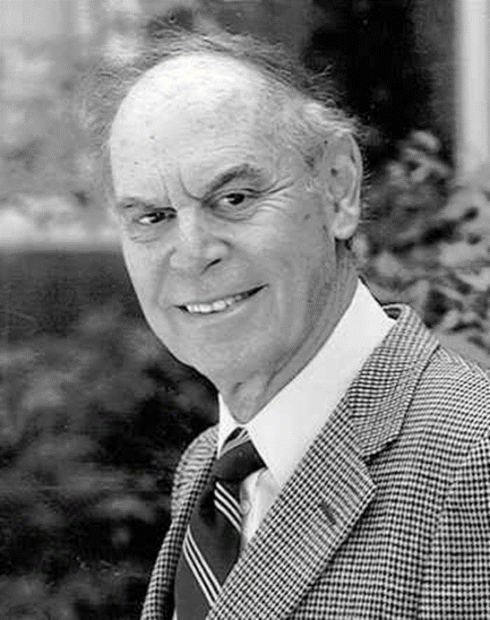
Джеральд Холтон
1922,
американский физик, профессор
Гарвардского университета
«Что такое антинаука?»

Slide 37
Холтон Дж. «Что такое антинаука?»
Антинаука:
  патологическая "наука" (т.е. занятия людей, убежденных, что они творят "подлинную" науку, но на самом деле находящихся в плену своих болезненных фантазий и иллюзий);
  псевдонаука (астрология, "наука" о паранормальных явлениях, откровенная чепуха и суеверие типа историй о "духах пирамид" и т.п.);
  сциентизм (чрезмерный энтузиазм веры в силу науки, выражающийся в навязывании вненаучным областям культуры "научных" моделей и рецептов - непомерные претензии технократов, слепо уповающих на всесилие и чудотворство науки и техники, как это, например, проявилось в пропаганде проекта "звездных войн".
  «Альтернативная наука» нацелена на подрыв аксиологических и гносеологических основ и принципов науки.

Slide 38
Причины популярности антинауки
Безграмотность (2000г. 50% опрошенного американского населения не знают, что Земля вращается вокруг Солнца за 1 год)
Оторванность научного сообщества от общественного сознания
Разрозненность элементов мировоззрения обычного человека
Страх перед последствиями научно-технического развития

Slide 39
Движения, направленные на критику роли научного знания в обществе
Разноплановые
Неоднородные
Некоторые виды
Мэрри Хессе - статус науки не выше любого полезного в практическом отношении мифа. В каждой теории выделяется некоторое множество высказываний - наблюдения, которые признаются истинными, соответствующим научным сообществом на основании общего согласия (консенсуса) и с учетом сложившейся лингвистической практики
Артур Кестлер – объем научного знания не позволяет его усвоить
Сандра Хардинг - "Сегодняшняя физика – это всего лишь примитивная модель подлинного физического мира"

Slide 40
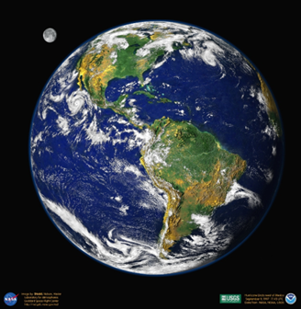
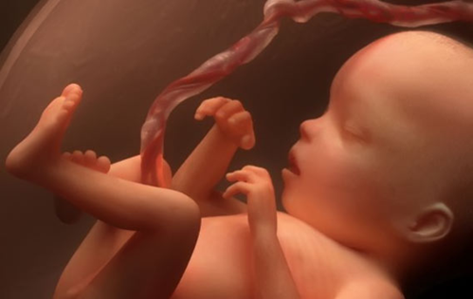
Причины критики научного знания в обществе
Негативные последствия от тотального вмешательства технологий в жизнь человека
Осознание взаимосвязи различных явлений
???

Slide 41
2. Роль теоретического и иррационального в науке

Slide 42
Роль теоретического и иррационального в науке
Одним из первых, кто осознал, что вненаучное познание не только неискоренимо, но, более того, оно совершенно необходимо как предпосылка научного познания был Э. Гуссерль (феноменология). Он говорил о кризисе европейского человечества, науки и философии, который возник из-за пренебрежения учеными «жизненным миром», данным в непосредственном опыте до и вне научного познания. Однако именно «жизненный мир» для ученого есть «почва, поле его деятельности, в котором только и имеют смысл его проблемы и способы мышления» - «повседневность».
Представители Венского кружка (неопозитивизм) пытались четко отделить научные знания как достоверные от ненаучных знаний как недостоверных посредством принципа верификации, но их попытка потерпела неудачу. В противовес им К. Поппер предложил решать проблему демаркации, т. е. разграничения научных и ненаучных знаний, на основе принципа фальсификации. При этом, согласно Попперу, различение научных и ненаучных знаний не должно одновременно означать их оценки в качестве истинных или ложных.

Slide 43
3. В постпозитивистской философии науки получило признание положение о невозможности строгого разграничения научного и ненаучного познания.
Один из наиболее радикальных представителей современной философии науки Пол Фейерабенд утверждает, что науку как идеологию научной элиты нужно лишить доминирующего положения в обществе и уравнять ее с религией, мифом, магией.
4. Майкл Полани (1891-1976) «Личностное знание. На пути к посткритической философии»..
Он искал человеческие факторы развития науки. По его мнению, приобщение отдельного ученого к научному сообществу не всегда происходит как усвоение рациональных правил научного познания, а как усвоение глубинного, неявного знания. В связи с этим у него существует два типа знания:
Центральное (явное - теории, законы, факты, материализуемые в книгах, статьях и т.д.)
периферическое(неявное, скрытое, невербализованное - навыки, традиции, ценностные ориентации).
Он ввел понятие «неявного /скрытого знания», которое всегда присутствует в работе ученого и может значительным, но неявным ему самому образом направлять его мысль.

Slide 44
«Посткритический рационализм» М. Полани
признание факта, что науку делают люди, обладающие определенным мастерством (искусству познавательной деятельности нельзя научиться по учебнику, она дается лишь в непосредственном общении с мастером);
люди, делающие науку, не могут быть механически и просто отделены от производимого ими знания и заменены другими приобщенными к этому знанию только с помощью книг и учебников;
посредством своей эпистемологии «личностного знания» он вводит в современную философию науки мотивы ценностной ориентации ученого, его научный опыт как внутреннее переживание, веру в науку, личную ответственность перед ней.
Личностное знание – это интеллектуальная самоотдача, страстный вклад ученого.
Вера является источником знания. Разум опирается на веру как на свое предельное основание, но всякий раз способен подвергнуть ее сомнению.
В широком смысле вера это то, что мир значительно шире, нежели то, что мы можем познать о нем.

Slide 45
ЗАКЛЮЧЕНИЕ
Серьезной, четкой классификации ненаучных форм знания в современной философии науки не существует, потому проблема границы, демаркации науки и ненауки остается актуальной.
В качестве дополняющих науку форм знания рассматриваются обыденно-практическое знание, обобщающее опыт повседневной жизни, опирающееся на логику здравого смысла («повседневность»), религиозная и мифологическая картины мира , художественно-эстетическое освоение мира

Slide 46
Спасибо за внимание!

